Slide 1

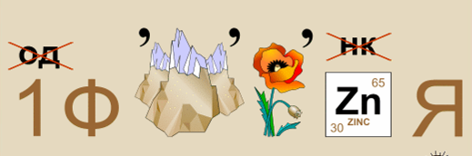

Slide 2

Передача
информации

Slide 3
Передача информации
Люди постоянно участвуют в процессе передачи информации.
Приведите примеры из жизни, когда вы или вам передавали информацию.

Slide 4
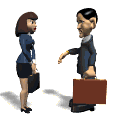



Передача информации
Люди передают друг другу просьбы, приказы, отчеты, публикуют книги, статьи, рекламные объявления.
Передача информации происходит при чтении книг, при просмотре телепередач

Slide 5
Как можно изобразить схему передачи информации с помощью этих объектов?
Информационный канал
Приёмник
информации
Источник
информации

Slide 6
Схема передачи информации
Источник
информации
Информационный канал
Приёмник
информации
объект, который передает информацию
объект, который получает информацию
Средства
передачи
информации

Slide 7
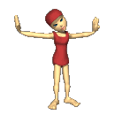

Давайте отдохнем!

Slide 8
Важно, чтобы в процессе передачи информация передавалась быстро, без искажений и без помех.
помехи
Источник
информации
Информационный канал
Приемник
информации

Slide 9
Вопросы на засыпку
… Шлет с письмом она гонца,
чтоб порадовать отца.
А ткачиха с поварихой,
С сватьей бабой Бабарихой
Извести ее хотят,
Перенять гонца велят;
Сами шлют гонца другого …
(Отрывок из сказки А.С. Пушкина)
Назовите источник информации, ее приемник и информационный канал.
Кто в данной ситуации создавал помехи для качественной передачи информации?

Slide 10
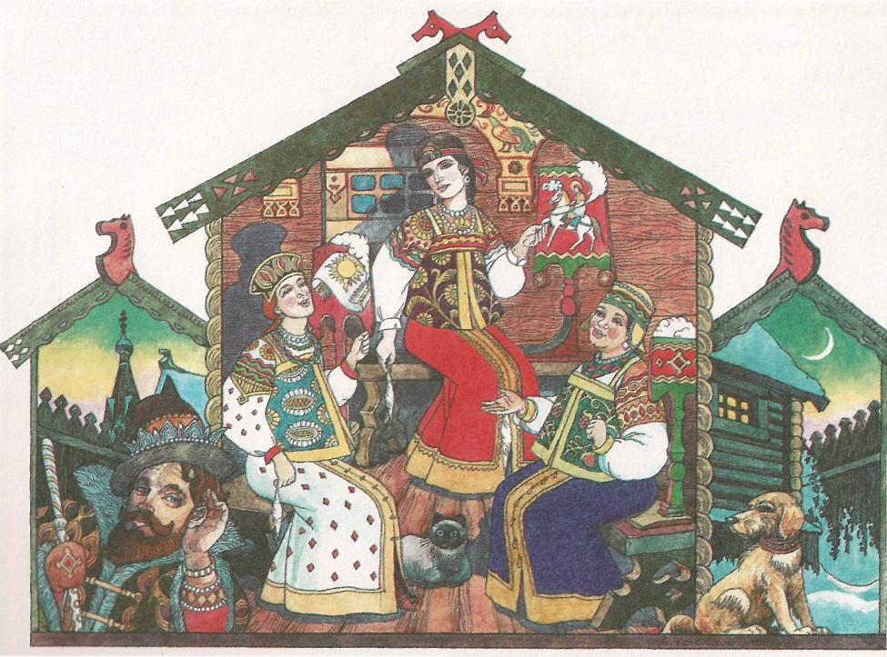
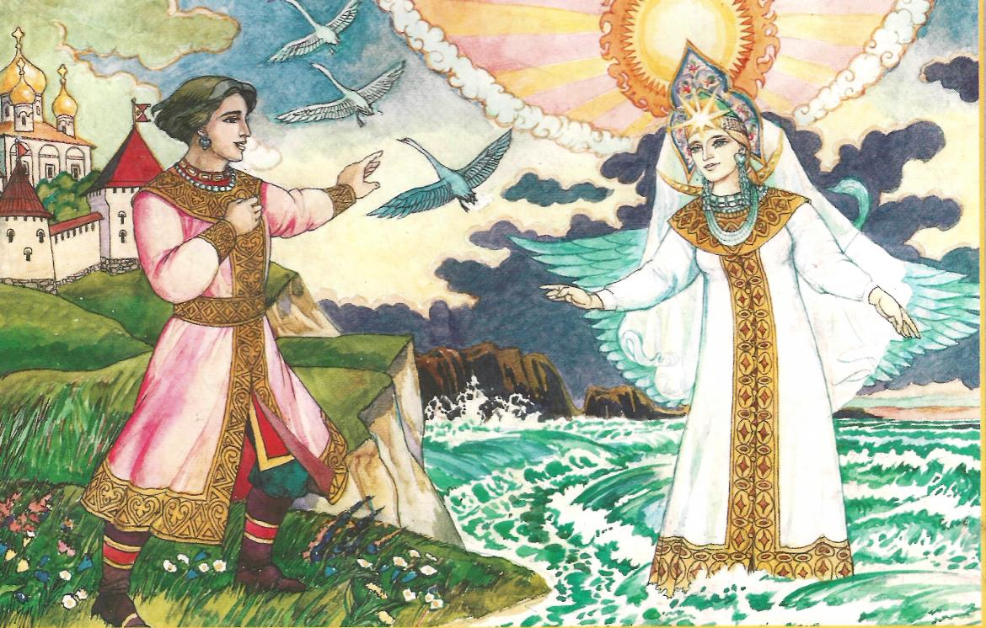
Назовите точное название сказки, из которой был рассмотрен фрагмент
«Сказка о царе Салтане, о сыне его славном и могучем князе Гвидоне Салтановиче и о прекрасной царевне Лебеди»

Slide 11
Самое важное:
1. Какой информационный процесс мы разбирали сегодня на уроке?
2. Назовите участников этого процесса?
3. Как называются средства передачи информации?

Slide 12
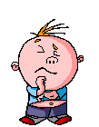


Домашнее задание:
I. Знать определения источника, приёмника, информационного канала связи.
II. § 1.5 стр. 20
№73 , 77 РТ
§3.4 и 3.5 стр.116 – 118 ( дополнительно)

Slide 13


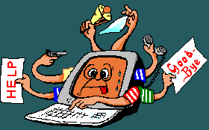
Практическая работа № 7

